Slide 1

Τμήμα Επιστήμης και Τεχνολογίας Τροφίμων
Σχολή Επιστήμων Τροφίμων
Η επιρροή της διατροφής
στην μικροβιακή χλωρίδα του εντέρου
Μπούτσης Νικόλαος
Α. Μ. 14477
Επιβλέπουσα καθηγήτρια: Χούχουλα Δήμητρα
Σεπτέμβριος, 2024

Slide 2
Εντερική μικροχλωρίδα
Εντερικό μικροβίωμα:
αποτελείται από μικροοργανισμούς οι οποίοι εγκαθιδρύονται στο έντερο
Εντερική μικροχλωρίδα:
  αναπτύσσεται παράλληλα με τον άνθρωπο
  συνδέεται άμεσα με την υγεία του ανθρώπου
  φύλο, διατροφή και περιβάλλον
  ανοσοπροστατευτικός ρόλος
  φραγμός απέναντι σε λοιμώξεις
  έλλειψη ωφέλιμων μικροοργανισμών την καθιστά ευπαθή

Slide 3
Φυσιολογία εντερικού μικροβιώματος (1/2)
Εγκυμοσύνη- Τοκετός
Πρώτη έκθεση σε μικροοργανισμούς
(δεν εγκαθιδρύει ένα γαστρεντερικό σύστημα)
Σημαντικότερη έκθεση -> τοκετός
(δημιουργία εντερικής μικροχλωρίδας)
Φυσιολογικός τοκετός
Καισαρική τομή

Slide 4
Φυσιολογία εντερικού μικροβιώματος (2/2)
Σύμφωνα με την ηλικία
Εμβρυακή ηλικία
Βρεφική και παιδική ηλικία
Ενήλικη ζωή
Τρίτη ηλικία
Θηλασμός και Βρεφικό γάλα εμπορίου
Σταθεροποίηση εντερικού μικροβιώματος στα 3 έτη
Παρέμβαση στο εντερικό μικροβίωμα γίνεται τα πρώτα 2-3 χρόνια.
Λιγότερο ποικιλόμορφο
Γήρανση του εντέρου χαρακτηρίζεται από μια περίοδο αστάθεια
Αρχή και το τέλος της ζωής -> ευθραυστότητα του μικροβίου του εντέρου και ευαισθησία σε ασθένειες

Slide 5
Ασθένειες
Ασθένειες που σχετίζονται με την δυσβίωση του μικροβιώματος είναι:
-Παχυσαρκία
-Καρκίνος
-Αλλεργίες
-Καρδιαγγειακές παθήσεις
-Αυτοάνοσα νοσήματα
-Διαβήτης
-Κατάθλιψη
-Νευρολογικές διαταραχές:
Parkinson, νόσος Alzheimer

Slide 6
Παράγοντες επιρροής του μικροβιώματος
1)Άσκηση
2)Αλλαγές περιβάλλοντος-
3)Διατροφή
(Βραχυπρόθεσμη αλλαγή (ταξίδι), Ενσυνείδητη διατροφή)
4)Ταξίδια
1)Φάρμακα
2)Ασθένειες
3)Άγχος
4)Κάπνισμα

Slide 7
Ασθένειες που επηρεάζονται από το εντερικο μικροβίωμα
Καρκίνος
Φλεγμονώδεις νόσοι του εντέρου
Καρδιαγγειακές παθήσεις
Διαβήτης
Αλλεργίες
Ασθένεις του ήπατος
Ψυχολογία και νευροεκφυλιστικές παθήσεις
Παχυσαρκία
Κύστες και πέτρες στους νεφρούς
Κυστική ίνωση
Ασθένειες των οστών

Slide 8
Τρόφιμα και Υγεία του εντέρου
Προϊόντα ολικής άλεσης
(συμβάλλουν στην σωστή λειτουργία του πεπτικού συστήματος
Λαχανικά
(βελτιώνουν την βακτηριακή μικροχλωρίδα του εντέρου)
Φρούτα
(βοηθούν στην καταπολέμηση της δυσκοιλιότητας και στην απομάκρυνση των τοξινών του εντέρου από τον οργανισμό)
Γιαούρτι και κεφίρ
(περιέχουν προβιοτικά και συμβάλλουν στην διατήρηση μίας υγιούς και ισορροπημένης εντερικής μικροχλωρίδας)
Σπόροι
(βοηθούν στην κινητικότητα του εντέρου και μειώνουν την φλεγμονή)
Ελαιόλαδο
(βοηθά στην δυσκοιλιότητα)
Επαρκής ενυδάτωση
(κατανάλωση 1,5-2 λίτρα νερό/ ημέρα)

Slide 9
Τρόφιμα με κακή επιρροή στην χλωρίδα του εντέρου
Επηρεάζουν το μικροβίωμα του εντέρου:
1)Υπερ- επεξεργασμένα τρόφιμα
2)Τηγανητά
Επηρεάζουν την ισορροπία και την ποικιλομορφία του εντερικού μικροβιόκοσμου:
1)Τεχνητά γλυκαντικά

Slide 10
Συμπεράσματα
Εντερικό μικροβίωμα
αποτελεί το κλειδί για μία υγιή ζωή
Βασικός ρόλος -> προστασία του οργανισμού από παθογόνους μικροοργανισμούς που προκαλούν ασθένειες.
Οι φλεγμονές αντιμετωπίζονται όταν το εντερικό μικροβίωμα είναι πλούσιο σε ωφέλιμους μικροοργανισμούς όπως προβιοτικά.
Ωφέλιμους μικροοργανισμούς λαμβάνουμε από τις τροφές.
Χρήση φαρμάκων μπορεί να οδηγήσει σε δημιουργία παθογόνων μικροοργανισμών και προκαλείται η δυσβίωση.
Ευθύνεται για σοβαρές παθήσεις για αυτοάνοσα νοσήματα και επικοινωνεί άμεσα με τον εγκέφαλο επηρεάζοντας το ανοσοποιητικό σύστημα.
Απαιτείται μελέτη για να κατανοηθεί ο οργανισμός και οι διαδικασίες που επηρεάζουν το εντερικό μικροβίωμα,
Οι παράγοντες είναι πολλοί αλλά η διατροφή αποτελεί βασικότερο.

Slide 11
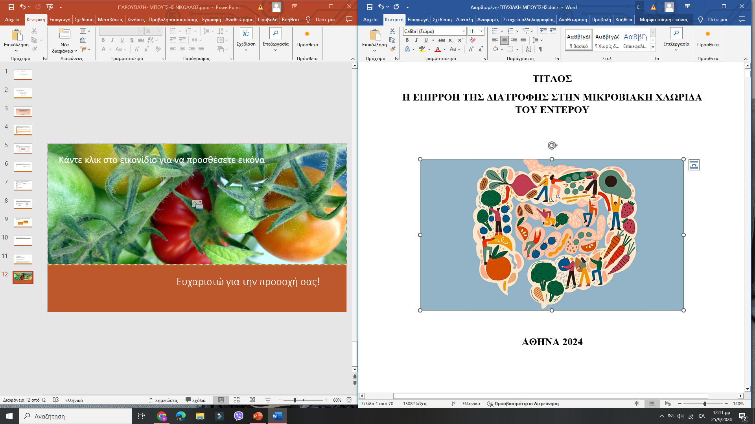
Ευχαριστώ για την προσοχή σας!

